Slide 1
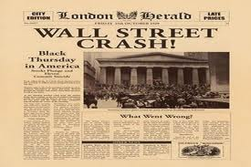
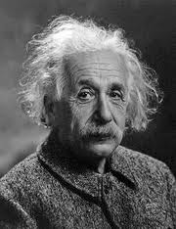
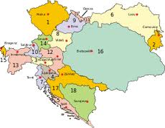
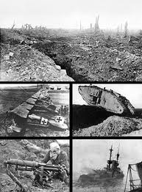
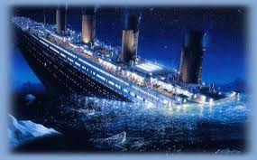
48.1 Světová literatura 1.poloviny 20.století
Elektronická učebnice - II. stupeň Základní škola Děčín VI, Na Stráni 879/2 – příspěvková organizace Český jazyk a literatura
ALBERT EINSTEIN
(1879 - 1955)
SVĚTOVÁ HOSPODÁŘSKÁ KRIZE
(1929-1933)
ROZPAD R-U MONARCHIE
(1918)
1.SVĚTOVÁ VÁLKA
(1914-1918)
NÁSTUP NACISMU
(1933)
NÁSTUP KOMUNISMU
(1917)
ZKÁZA TITANIKU
(1912)
Autor: Mgr. Drahomíra Párová

Slide 2
48.2 Co již víme?
Elektronická učebnice - II. stupeň Základní škola Děčín VI, Na Stráni 879/2 – příspěvková organizace Český jazyk a literatura
Romantismus
literární směr ve všech evropských literaturách
navazuje na preromantismus
životní pocit a postoj člověka
protiklad racionalitě klasicismu
romantismus klade důraz na
- ideu, práva na sebeurčení národa
- city, fantazii a vůli
- subjektivní vztah ke skutečnosti (individualismus)
- protiklad snů a dobové skutečnosti
- obdiv k minulosti, mystice,
k lidové slovesnosti, k přírodě, k exotice
Realismus
z lat. realis = věcný, skutečný; realita = skutečnost
vliv rozvoje přírodních věd a filozofie (zvl. pozitivismu = skutečné je to, co lze dokázat smysly)
snaha uplatnit vědecké postupy i v literatuře => literatura je chápána jako vědecká analýza společnosti
Naturalismus
z lat. natura = příroda
krajní směr realismu
přesvědčení, že člověk nemůže svůj život příliš ovlivnit: jeho činy jsou dány schopnostmi a sklony, které zdědil, a povahou, již určuje okolní prostředí

Slide 3
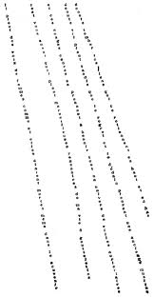
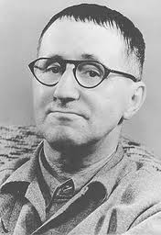
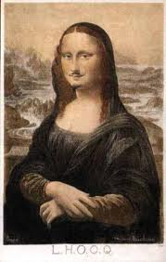
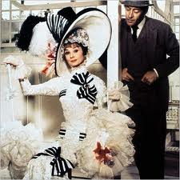
48.3 Jaké si řekneme nové termíny a názvy?
Elektronická učebnice - II. stupeň Základní škola Děčín VI, Na Stráni 879/2 – příspěvková organizace Český jazyk a literatura
Avantgarda a modernismus
poč. 20.století
zavrhování tradic a výstavba nového
EXPRESIONISMUS
vyjádření pocitů strachu, hrůzy a nejistoty
FUTURISMUS
okouzlení z vývoje civilizace a techniky
KUBISMUS
rozklad na jednoduché tvary
volný sled představ, prolínání
DADAISMUS
princip náhodné hry
ztráta logičnosti
SURREALISMUS
zájem o lidské podvědomí
-básně volných představ
Divadlo a drama
George Bernard Shaw (1856-1930)
Ir
Pygmalion
-sázka o proměnu, během níž se hrubá prodavačka květin naučí
chovat správně a vybraně. Pak není schopna se vrátit zpět.
Bertolt Brecht (1898-1956)
Němec
Matka Kuráž a její děti
upozornění na nebezpečí fašismu, matka přijde během třicetileté
války o všechny své děti
Guillaume Apollinaire, Prší
Marcel Duchamp, Mona Lisa s knírkem
B. Brecht
Pygmalion
(My Fair Lady)

Slide 4
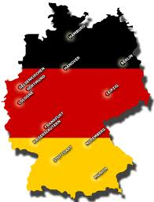
48.4 Co si řekneme nového?
Elektronická učebnice - II. stupeň Základní škola Děčín VI, Na Stráni 879/2 – příspěvková organizace Český jazyk a literatura
NĚMECKÁ PRÓZA
Erich Maria Remarque (1898-1970)
Na západní frontě klid
Román zachycující vliv války
na mladou generaci.
Thomas Mann (1875-1955)
Doktor Faustus
Román zamýšlející se nad německou společností.
AMERICKÁ PRÓZA
Období tvorby tzv. ztracené generace
Ernest Hemingway (1898 – 1961)
Sbohem armádo
Komu zvoní hrana
Stařec a moře (Nobelova cena za literaturu)
John Steinbeck (1902 – 1968)
O myších a lidech – novela/drama
William Saroyan (1908 – 1981)
Tati, tobě přeskočilo – povídky o rozhovorech
otce se svým desetiletým synem
RUSKÁ PRÓZA
Ovlivněno nástupem komunistů,
potlačování svobod a práv - jediný
možný umělecký směr – socialistický realismus
Maxim Gorkij ( 1868 – 1936)
Makar Čudra
Povídky o „bosácích“ – lidech na okraji společnosti.
Michail Šolochov (1905 – 1984)
Tichý Don
Rozsáhlý román, kde na pozadí změn
v ruské společnosti, je ukázán osud Grigorie Melechova.
FRANCOUZSKÁ PRÓZA
Romain Rolland ( 1866-1944)
Petr a Lucie
Novela o mileneckém páru, jež umírá při bombardování Paříže 1918.
Antoine de Saint-Exupéry (1900-1044)
Malý princ
Pohádkový příběh chlapce pocházejícího z jiné planetky.

Slide 5
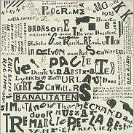
48.5 Procvičení a příklady
Elektronická učebnice - II. stupeň Základní škola Děčín VI, Na Stráni 879/2 – příspěvková organizace Český jazyk a literatura
NÁVOD, JAK VYTVOŘIT DADAISTICKOU BÁSEŇ
TRISTAN TZARA
Vezměte noviny.
Vezměte nůžky.
Najděte v novinách článek, aby měl délku, jakou počítáte dát své básni.
Článek vystřihněte.
Potom pečlivě rozstříhejte všechna slova, která tvoří tento článek, a vložte je do pytlíku.
Skládejte pak jeden ústřižek za druhým přesně v pořádku, v jakém vyšly z pytlíku.
Svědomitě opište.
Báseň se vám bude podobat.
A vězte, že jste spisovatel neskonale originální a okouzlující citlivostí, byť doposud nepochopen lidem.

Slide 6
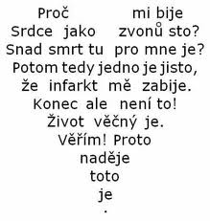
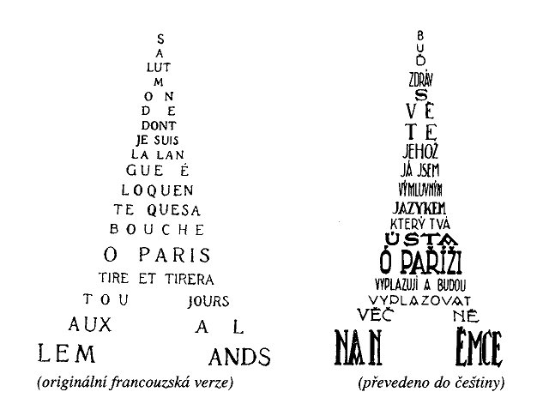
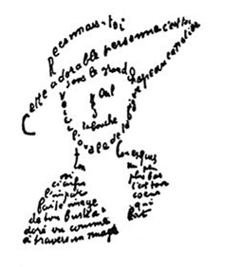
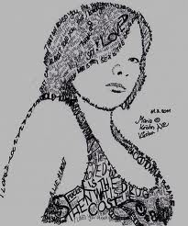
48.6 Něco navíc pro šikovné
Elektronická učebnice - II. stupeň Základní škola Děčín VI, Na Stráni 879/2 – příspěvková organizace Český jazyk a literatura
Kaligram je báseň, jejíž písmena a slova jsou uspořádána typograficky do určitého obrazce.
Zkus vytvořit vlastní kaligram.

Slide 7
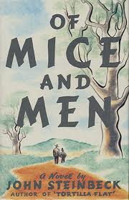
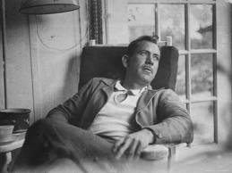
48.7 CLIL
Elektronická učebnice - II. stupeň Základní škola Děčín VI, Na Stráni 879/2 – příspěvková organizace Czech language and literature
John Ernst Steinbeck
(February 27, 1902 – December 20, 1968)
was an American writer.
He is widely known for the Pulitzer Prize-winning novel The Grapes of Wrath (1939) and East of Eden (1952)
and the novella Of Mice and Men (1937).
He was an author of twenty-seven books, including sixteen novels,
six non-fiction books and five collections of short stories;
Steinbeck received the Nobel Prize for Literature in 1962.

Slide 8
48.8 Test znalostí
Elektronická učebnice - II. stupeň Základní škola Děčín VI, Na Stráni 879/2 – příspěvková organizace Český jazyk a literatura
Správné odpovědi:
1. Jaký směr neobsahuje modernismus: a/ naturalismus b/ dadaismus c/ futurismus d/ kubismus | 3. Kaligram je: a/ druh rýmu b/ způsob pojmenování druhu jazykové přesmyčky c/ báseň uspořádaná do obrazce d/ ocenění za literaturu
2. Socialistický realismus byl jediný uznávaný kulturní směr v: a/ USA b/ Rusku c/ Francii d/ Německu | 4. K tzv. „ztracené generaci“ patří: a/ Erich Maria Remarque b/ Romain Rolland c/ Michail Šolochov d/ Ernest Hemingway
a
b
c
d

Slide 9
Elektronická učebnice - II. stupeň Základní škola Děčín VI, Na Stráni 879/2 – příspěvková organizace Český jazyk a literatura
48.9 Použité zdroje, citace
Soukal,J., Literární výchova pro 2. stupeň základní školy a odpovídající ročníky víceletých gymnázií, SPN a.s. Praha 2009
Mgr. Drahomíra Párová, DUM ČJ46.4 ( slide č.2)
Mgr. Zuzana Kadlecová, DUM ČJ47.2 (slide č.2)
http://en.wikipedia.org/wiki/World_War_I ( slide č. 1.)
http://cs.wikipedia.org/wiki/Albert_Einstein ( slide č. 1.)
http://cs.wikipedia.org/wiki/Soubor:NSDAP.gif ( slide č. 1.)
http://cs.wikipedia.org/wiki/Z%C3%A1nik_Rakousko-Uherska ( slide č. 1.)
http://www.blesk.cz/clanek/zpravy-20-let-od-revoluce/123484/29-zari-1989-vazeni-pratele-ano.html ( slide č. 1.)
http://history-if.blog.cz/1010/svetova-hospodarska-krize ( slide č. 1.)
http://history-if.blog.cz/1010/svetova-hospodarska-krize ( slide č. 1.)
http://www.poetryfoundation.org/learning/article/177216 ( slide č. 3)
http://www.karaoketexty.cz/fotky/muzikal-my-fair-lady-14766/137374 ( slide č. 3)
http://cs.wikipedia.org/wiki/Bertolt_Brecht ( slide č. 3)
http://www.poznavej.eu/francie/ (slide č.4)
http://www.topnews.in/regions/wiesbaden (slide č.4)
http://www.moveoneinc.com/blog/immigration/enrussia-immigration-bulletin-list-positions-exempt-2011-quota-requirement-force/ (slide č.4)
http://finance.regionycr.cz/view.php?cisloclanku=2009080009-obama-jmenuje-bena-bernankeho-opet-sefem-americke-centralni-banky- (slide č.4)
fed&rstema=24&rsstat=2&rskraj=0&rsregion=0 (slide č.4)
http://en.wikipedia.org/wiki/Tristan_Tzara (slide č. 5)
https://standa.signaly.cz/0901/kaligram (slide č. 6)
http://www.ceskaliteratura.cz/translat/apollin.htm (slide č. 6)
http://kirstenaxe.blog.cz/1103 (slide č. 6)
http://zobaci.blog.cz/1011/guillaume-apollinaire (slide č. 6)
http://www.youtube.com/watch?v=2GJIDR9J5eg ( slide č. 7)
http://ambrit-rome.com/clasproj/mslit/plenty0910/mice.html (slide č. 7)
http://www.nydailyquote.com/2011/05/ugly-dirty-and-yet.html (slide č. 7

Slide 10
Elektronická učebnice - II. stupeň Základní škola Děčín VI, Na Stráni 879/2 – příspěvková organizace Český jazyk a literatura
48.10 Anotace
Autor | Mgr. Drahomíra Párová
Období | 01 – 06/2012
Ročník | 9. ročník
Klíčová slova | Avantgarda, modernismus, expresionismus, futurismus, kubismus, dadaismus, surrealismus, ztracená generace, socialistický realismus, kaligram
Anotace | Prezentace popisující vývoj a tendence ve světové literatuře 1.poloviny 20.století.

